Slide 1
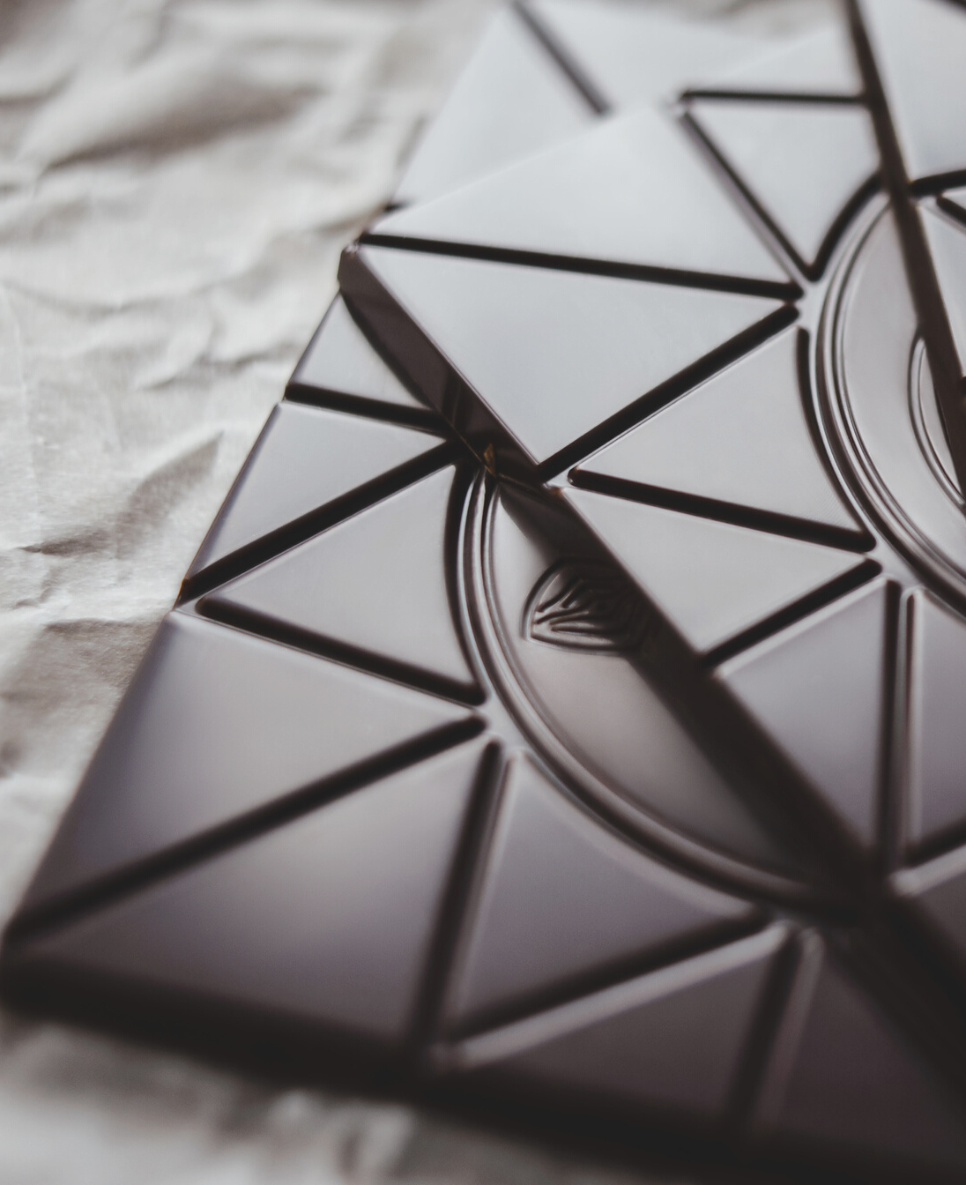
Шоколад
MaRussia
bean to bar chocolate

Slide 2
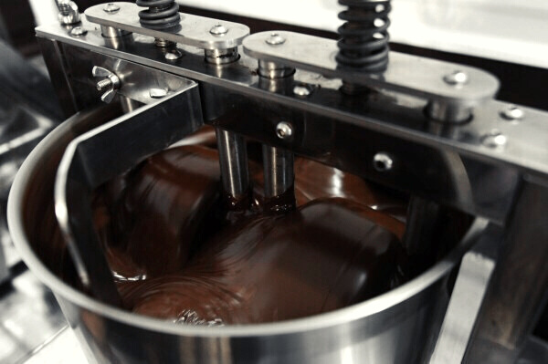
ТЕХНОЛОГИЯ 19 ВЕКА
которая в начале 20 века принесла России звание шоколадной державы

Slide 3
СУВЕНИРНАЯ ЛИНЕЙКА
шоколад, рассказывающий туристам об истории региона:
«Казначейша», «Рахманинов», «Державин», «Город на Цне» и «Тамбовский улей»

Slide 4
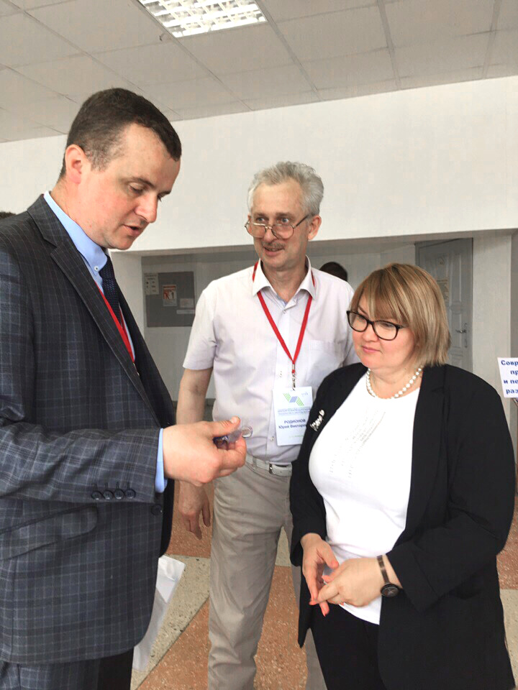
2015 | ИССЛЕДОВАНИЯ
• сотрудничество с МичГАУ и ТГТУ
• исследования антиоксидантной активности какао-бобов
• защита диссертации

Slide 5
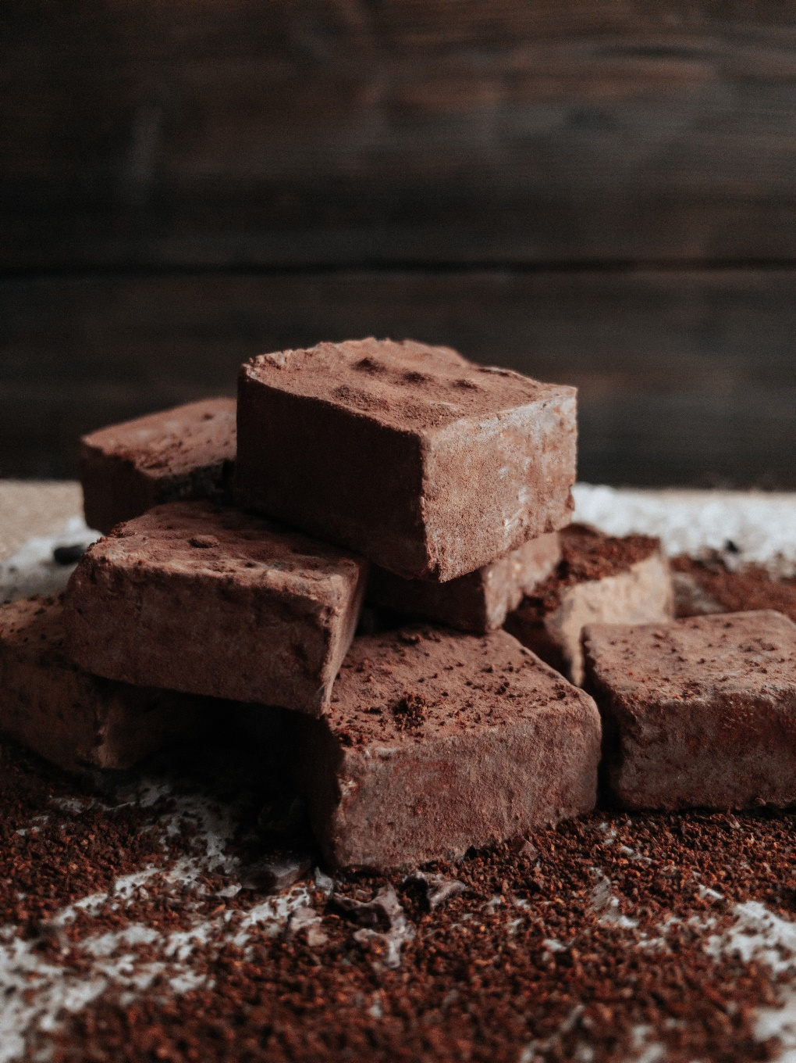
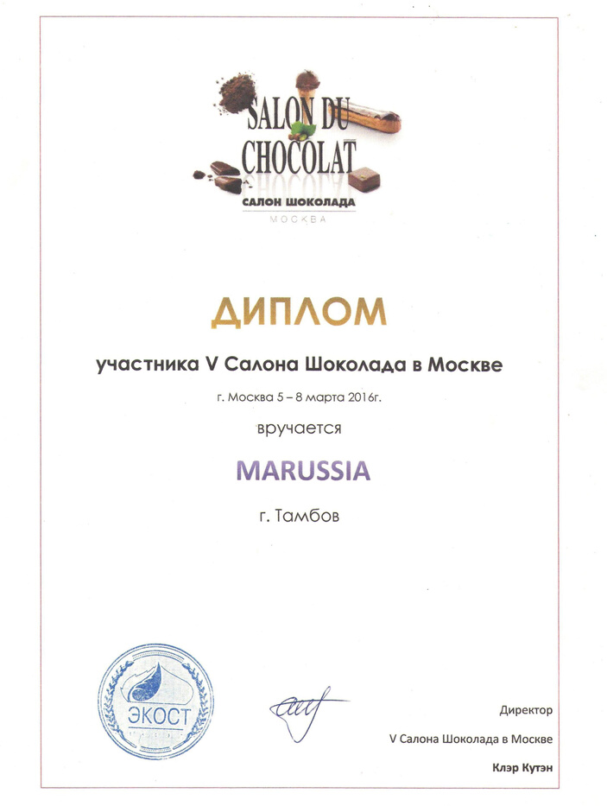
2016-2017
• открытие первого бутика ремесленного шоколада в России
• золотая медаль за инновационный продукт

Slide 6
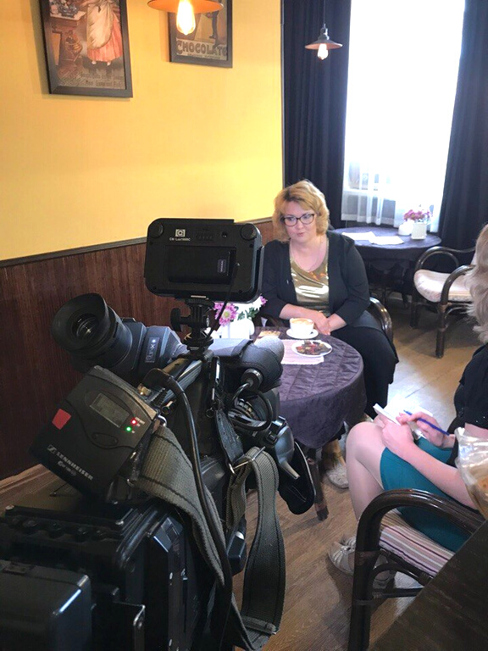
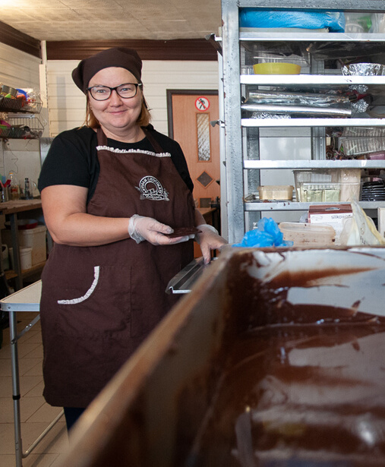
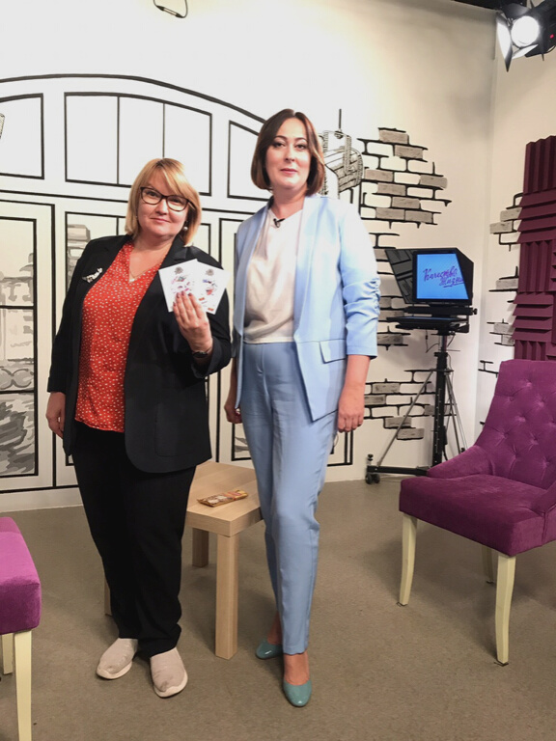
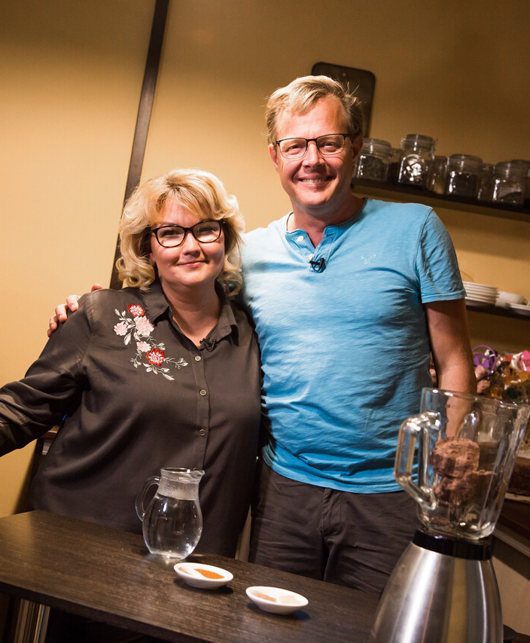
2018 | ВНИМАНИЕ СМИ
• статья в РБК о нашем шоколаде
• передачи на местном ТВ
• программа "Поедем, поедим!"
• "Лучший предприниматель"

Slide 7
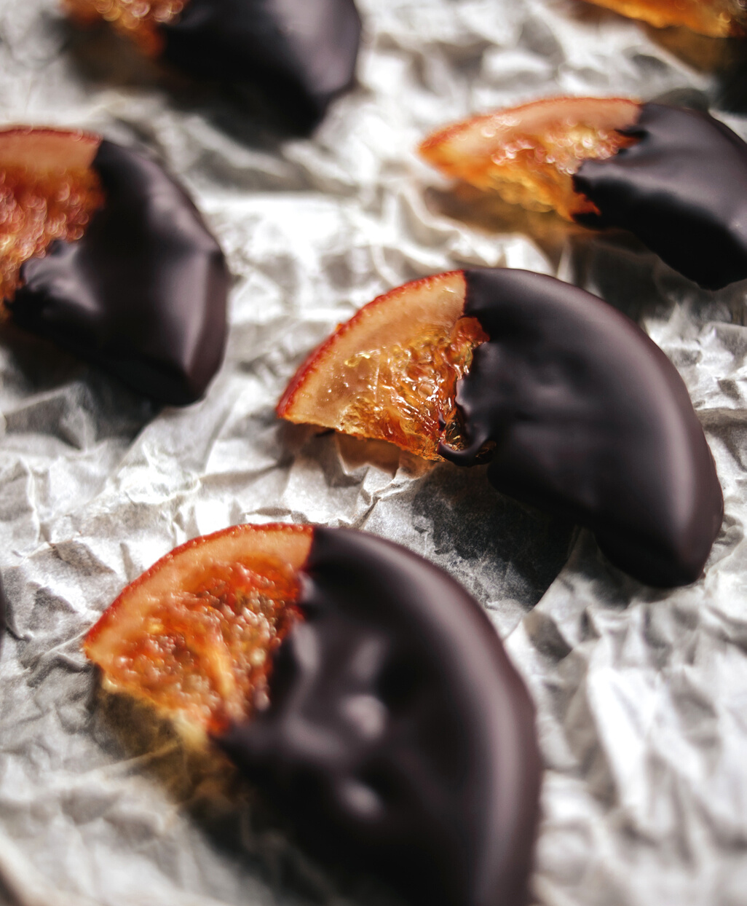
ЯРМАРКИ И ВЫСТАВКИ
• проводили дегустации
• рассказывали о bean to bar
• формировали культуру потребления шоколада

Slide 8
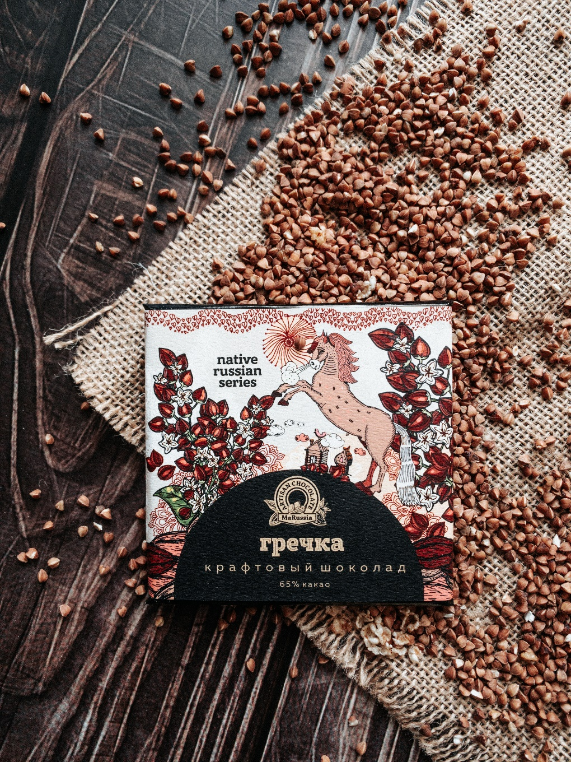
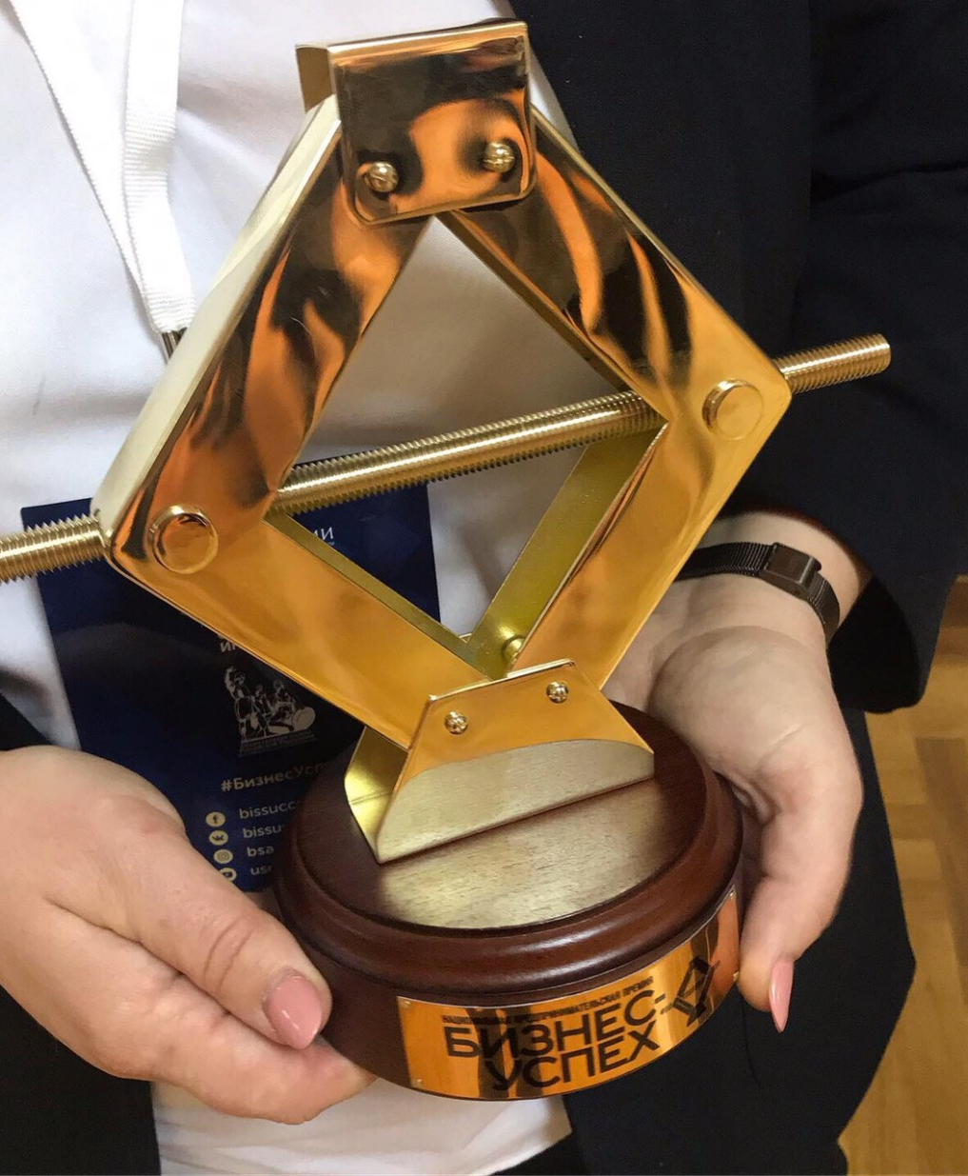
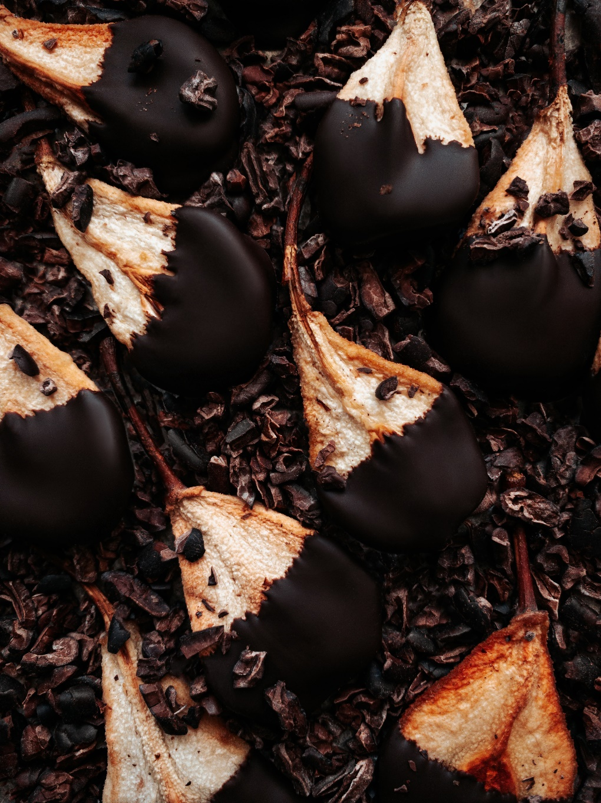
2019 | УСПЕХ В ЕВРОПЕ
• бронза на Chocolate Awards
• выставка в Амстердаме
• финалисты премии Бизнес-Успех

Slide 9
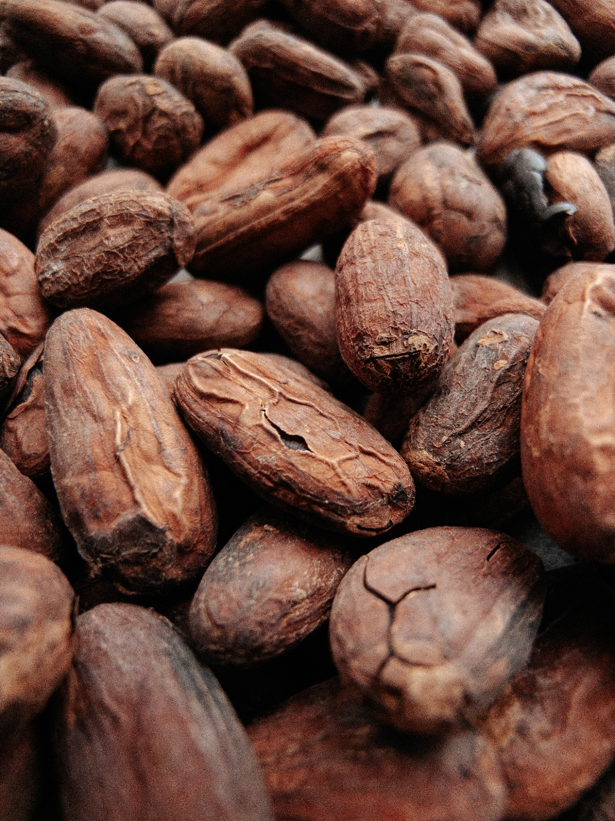
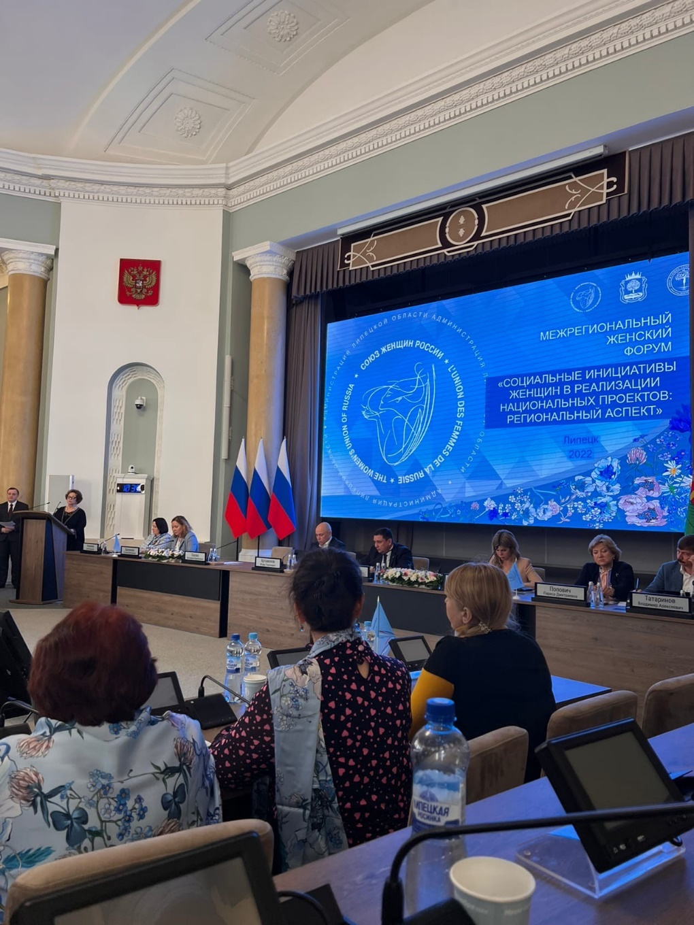
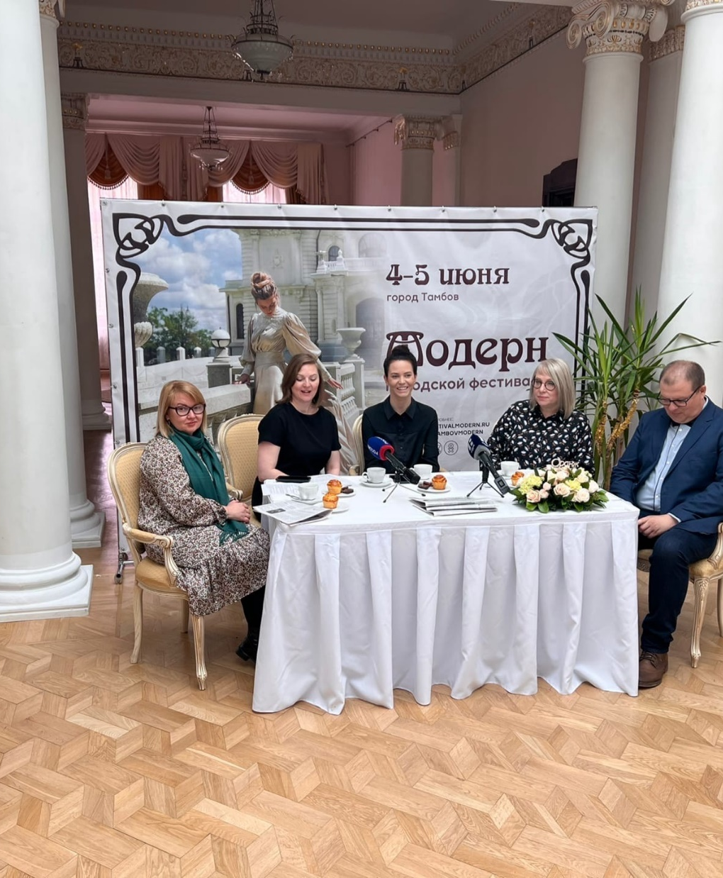
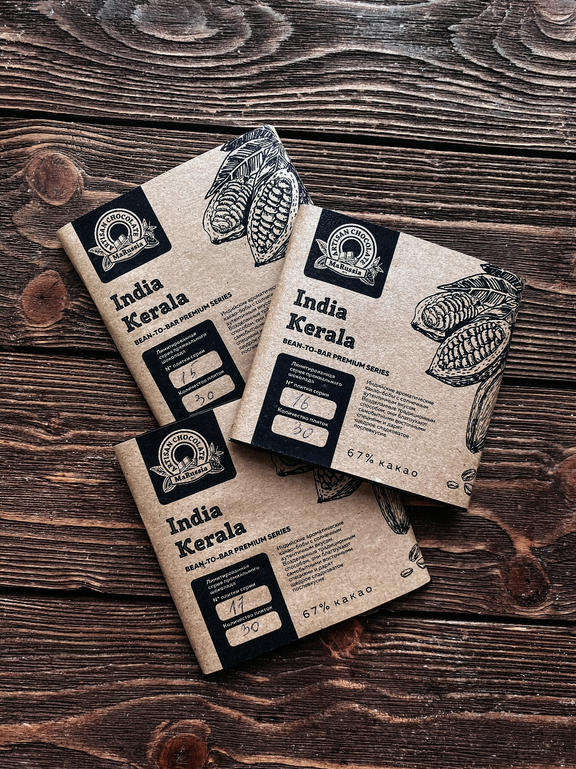
2020-2021
• медаль президента
• фильм «Тамбовский шоколад»
• проект «Имиджмейкеры«
• Шоколадный дворик

Slide 10
